Slide 1
Smart služby pro "Černou kostku"
Platformy ILS a LSP smart služeb knihovny
Úvod do diskuze
Prof. PhDr. Dušan Katuščák, PhD.
Slezská univerzita Opava, FPF
Ostrava, SVKOS, 14.06. 2023
Notes:
Smart služby pro "Černou kostku„
Platformy ILS a LSP smart služeb knihovny
Úvod do diskuze
Prof. PhDr. Dušan Katuščák, PhD.
Slezská univerzita Opava, FPF
Ostrava, SVKOS, 14.06. 2023
Smart services for the "Black Cube"
Platforms ILS and LSP smart library services
Introduction to the discussion
Prof. PhDr. Dušan Katusčák, PhD.
Silesian University Opava, FPF
Ostrava, SVKOS, 14.06. 2023
Prezentácia úvodných princípov, ktoré sa týkajú smart služieb knižnice novej generácie v súvislosti s výstavbou knižnice „černá kostka“. Vysvetlené sú hlavné trendy a atribúty tzv. smart library. Popisujú sa hlavné atribúty tradičných Integrovaných knižničných systémov (ILS – Integrated library systems), ktoré fungujú v našich knižniciach (napr. Aleph, Virtua ai.). Vysvetlené sú nové trendy v manažmente knižničných zbierok. Pozornosť venuje trendu - tzv. platformám (LSP- Library system platforms). Upozorňuje na nové technologické atribúty knižničných systémov a služieb, v ktorých sa využívajú nové možnosti a funkcie, ktoré rozširujú možnosti poskytovania služieb.
Poukazuje na trend fungovania ILS v cloude, riešenia open source, integráciu systémov s discovery vyhľadávacími službami, analytické služby, reporty, štatistiky, podporujúce rozhodovanie v manažmente knižníc, integrácie založené na API a prepojenie s digitálnymi repozitármi. Približuje funkčné charakteristiky platforiem LSP. Poslaním prezentácie bolo zorientovať zainteresovaných účastníkov pracujúcich s ILS Aleph s perspektívami náhrady ILS systému Aleph niektorou vhodnou platformou LSP v perspektíve 2-3 rokov, a to na základe dôkladných vecných a finančných analýz.
Prezentace úvodních principů, které se týkají smart služeb knihovny nové generace v souvislosti s výstavbou knihovny „černá kostka“. Vysvětleny jsou hlavní trendy a atributy tvz. smart library. Popisují se hlavní atributy tradičních Integrovaných knihovních systémů (ILS – Integrated library systems), které fungují v našich knihovnách (např. Aleph, Virtua aj.). Vysvětleny jsou nové trendy v managementu knihoven a knihovních sbírek. Pozornost věnuje trendu - tzn. platformám (LSP- Library system platforms). Upozorňuje na nové technologické atributy knihovních systémů a služeb, ve kterých se využívají nové možnosti a funkce, které rozšiřují možnosti poskytování služeb. Poukazuje na trend fungování ILS v cloudu, řešení open source, integraci systémů s discovery vyhledávacími službami, analytické služby, reporty, statistiky, podporující rozhodování v managementu knihoven, integrace založené na API a propojení s digitálními repozitáři. Přibližuje funkční charakteristiky platforem LSP. Posláním prezentace bylo zorientovat zainteresované účastníky pracující s ILS Aleph s perspektivami náhrady ILS systému Aleph některou vhodnou platformou LSP v perspektivě 2-3 let, a to na základě důkladných věcných a finančních analýz.
Presentation of the introductory principles related to smart library services of the new generation in connection with the construction of the "black cube" library. The main trends and attributes of the so-called smart library. The main attributes of traditional Integrated library systems (ILS - Integrated library systems) that work in our libraries (e.g. Aleph, Virtua, etc.) are described. New trends in the management of libraries and library collections are explained. He pays attention to the trend - ie. platforms (LSP - Library system platforms). It draws attention to new technological attributes of library systems and services, in which new possibilities and functions are used that expand the possibilities of service provision.
It points to the trend of ILS functioning in the cloud, open source solutions, integration of systems with discovery search services, analytical services, reports, statistics, supporting decision-making in library management, API-based integration and connection with digital repositories. It approximates the functional characteristics of LSP platforms. The mission of the presentation was to orient interested participants working with ILS Aleph with the perspectives of replacing the ILS system Aleph with a suitable LSP platform in the perspective of 2-3 years, based on thorough material and financial analyses.

Slide 2
Trendy v knihovníctve
Smart libraries
Knižnice – najväčší podsystém kultúry
Globálne trendy (Trendy v knihovnictví – Knihovník (slu.cz))
  SPOLOČNOSť
  TECHNOLÓGIE
  VZDELANIE
  EKOLÓGIA
  VLÁDNUTIE
  EKONÓMIA
  DEMOGRAFIA
Profesionálne trendy (nové štandardy, pravidlá, platformy, nástroje, aplikácie, cloud, open source...)
Notes:
(PDF) Smart libraries: Changing the paradigms of library services (researchgate.net)

Slide 3
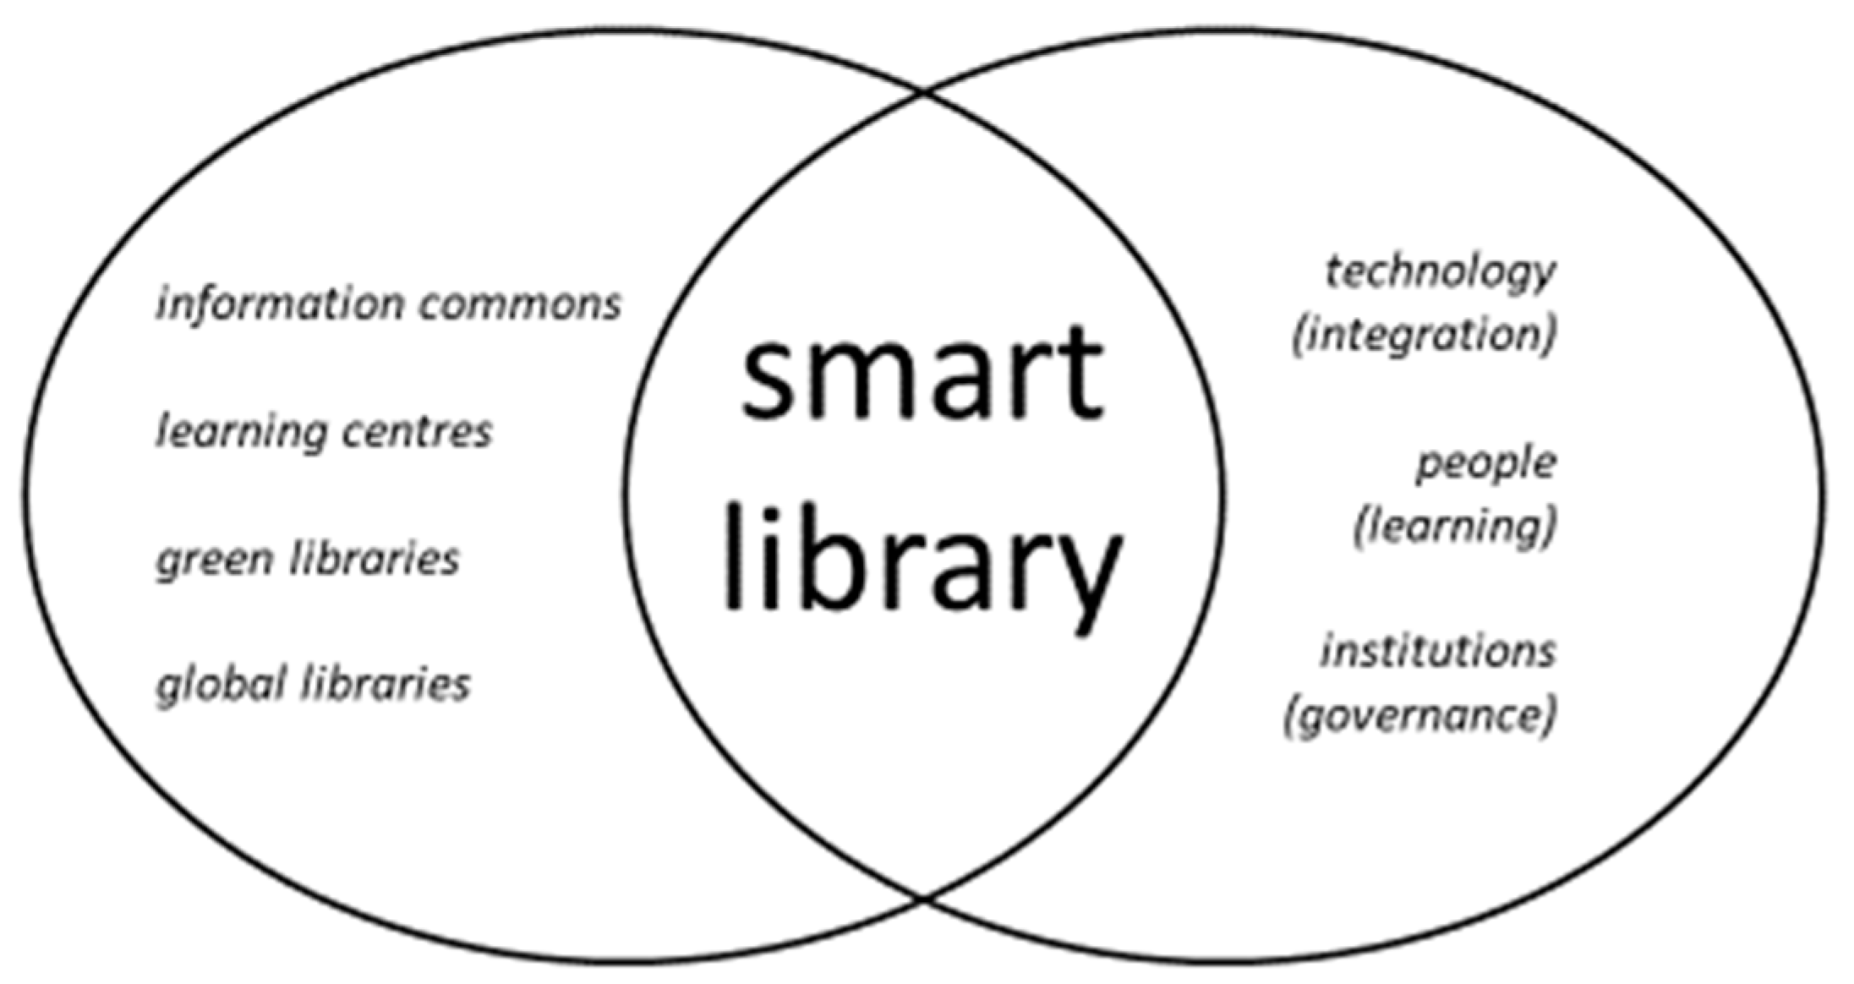
Smart library
Notes:
Infraštruktúra | Bezplatné plné znenie | Inteligentné knižnice (mdpi.com)
Informačný bulletin inteligentných knižníc. Dostupné online: https://journals.ala.org/index.php/sln/index (návšteva zo 4. júla 2018).

Slide 4
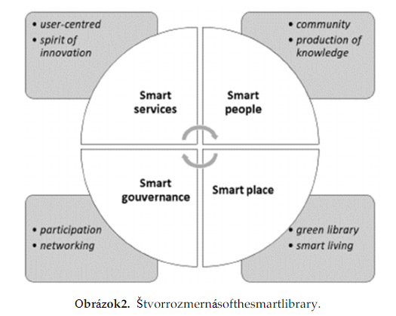
Atribúty smart library
Notes:
Pri opise a vývoji inteligentných knižníc môže byť užitočné rozlišovať štyri rozmery, t. j. inteligentné služby, inteligentní ľudia, inteligentné miesto a inteligentné riadenie (obrá

Slide 5
Technológie pre smart knižnice
Kľúčové kategórie technológií pre knižnice:
1. ILS (Integrated Library Systems)
  Integrované knižničné systémy
2. LSP (Library Services Platforms)
  Platformy knižničných služieb
Notes:
Smart Libraries Q&A: Differences between ILS and LSP -- Breeding, Marshall [Library Technology Guides]
Obe kategórie slúžia na riadenie zdrojov a procesov. ILS je tradičná kategória. LSP predstavuje trend. PLS možno považovať za ďalšie vývojový stupeň integrovaných knižničných systémov. PLS však majú rozšírené funkcie a novšie technológie.

Slide 6
ILS Integrované knižničné systémy
Vznikali v ére automatizácie a informatizácie knižníc (50 rokov)
Základné procesy knižnice sú riešené súbormi programov
Súbory programov sú usporiadané do modulov
Moduly zdieľajú spoločnú databázu
Moduly bežia na rovnakom výpočtovom prostredí
Majú zaujímavú históriu – vznikli a zanikli desiatky ILS
ILS, ktoré „prežili“ sú v súčasnosti zrelé, stabilné - mnoho funkcií
Implementované v mnohých desiatkach tisíc knižníc po celom svete, naďalej prosperujú

Slide 7
ILS – základné moduly
  Katalogizácia (zvyčajne na základe bibliografických záznamov MARC)
  Akvizícia
  Správa seriálov
  Výpožičky
  Prehľady alebo analýzy
  Online katalóg

Slide 8
ILS
  Primárne zamerané na tlačené dokumenty
  Spravidla nemajú integrovaný modul pre správu elektronických zdrojov
  Nemajú vstavanú vedomostná základňa držby elektronických zdrojov
  Katalóg sa zaoberá obsahom priamo spravovaným v ILS
    (nie komerčnými článkami, kapitolami alebo inými elektronickými zdrojmi dostupnými prostredníctvom predplatného alebo otvoreného prístupu)
  Knižnice používajúce ILS môžu mať aj samostatný systém riadenia elektronických zdrojov, hoci možnosti interoperability nie sú v nich dobre rozvinuté

Slide 9
Vlastnosti ILS
Pracuje na jednom serveri alebo v klastri
Slúži jednej organizácii, napríklad jednej knižnici, viacpobočkovému systému alebo konzorciu
Vyhľadávanie vo vlastných lokálnych zbierkach
Zvyčajne má architektúru klient/server
Klienti pracovných staníc sú vo všeobecnosti nahrádzaní webovými rozhraniami (katalogizácia cez web)

Slide 10
ILS hosting – umiestnenie - súčasnosť
  Hosťuje samotná knižnica, ak má vlastné dátové centrum;
  Materská inštitúcia knižnice (univerzitné alebo obecné dátové centrum, inštitúcia zriaďovateľa...);
  Predajca, prostredníctvom hosťovania stoviek alebo tisícov inštancií systému pre zákazníkov;
  Pretože server (alebo virtuálny server) je vyhradený pre jednu inštaláciu, je možné povoliť prístup k natívnym databázovým strojom alebo operačným systémom;
  Mnohé systémy hosťované a spravované dodávateľmi neumožňujú takýto prístup, aby zabezpečili dobre kontrolované prostredie a zmiernili potrebu technickej expertízy organizácie.

Slide 11
Rozšírené možnosti vyhľadávania
  Napríklad vyhľadávacie rozhrania k ILS:
    Encore od Innovative Interfaces (discovery services platform)
    Enterprise od SirsiDynix
  Discovery systémy tretej strany:
    BiblioCore od BiblioCommons,
    Primo od Ex Libris a
    EBSCO Discovery Service
  Rozhrania na objavovanie otvoreného zdrojového kódu, ako sú varianty
    VuFind a
    Blacklight
Notes:
Encore je platforma objavovacích služieb** a vyhľadávací nástroj, ktorý slúži ako inteligentný sprievodca hľadania knižničných zdrojov¹. Umožňuje používateľom prehľadávať katalóg knižnice, miestne digitálne zbierky, záznamy elektronických zdrojov, programy a ďalšie webové zdroje v jedinom vyhľadávaní hodnotenom podľa relevancie¹². Integruje sa tiež s inými platformami a službami, ako sú EBSCO Discovery Service, 3M Cloud Library, OverDrive eBooks a ChiliFresh hodnotenia a recenzie². Encore je produktom spoločnosti **Innovative Interfaces Inc.**, spoločnosti, ktorá poskytuje softvér a služby automatizácie knižníc¹.
Enterprise je **nástroj na vyhľadávanie**, ktorý používateľom umožňuje vyhľadávať a pristupovať k rôznym knižničným zdrojom v jedinom rozhraní¹. Je produktom spoločnosti **SirsiDynix**, ktorá poskytuje softvér a služby na správu knižníc¹. Enterprise má funkcie ako:
- Responzívny dizajn, ktorý sa prispôsobí rôznym zariadeniam¹
- Všestranné témy a spôsoby zobrazenia katalógu¹
– Intuitívne vyhľadávanie s hodnotením relevantnosti a návrhmi automatického dopĺňania¹
– Prispôsobiteľné webové stránky a farebné schémy¹
- Integrácia s eResource Central, Portfolio, EBSCO Discovery Services a ďalšími platformami¹²
Enterprise je navrhnutá tak, aby používateľom knižníc vytvorila ideálne vyhľadávanie a aby zhromaždila všetky zdroje v jedinečnom katalógu¹.
Primo je **služba na vyhľadávanie knižníc**, ktorá používateľom poskytuje rýchly a jednoduchý prístup k množstvu akademických zdrojov¹. Ide o produkt **Ex Libris**, spoločnosti, ktorá poskytuje cloudové riešenia pre knižnice a vyššie vzdelávanie¹. Primo sa integruje s Ex Libris Central Discovery Index (CDI), ktorý obsahuje rozsiahle metadáta od rôznych poskytovateľov obsahu, ako aj lokálne zdroje knižnice². Primo má funkcie ako:
- Komplexné pokrytie vedeckých materiálov a obsahu s otvoreným prístupom¹²
– Relevantné a prepracované výsledky vyhľadávania pomocou sofistikovaného algoritmu¹
– Moderné a prispôsobené rozhranie pre bezproblémové používateľské služby¹
- Neutrálne a nezaujaté zobrazovanie informácií bez ohľadu na poskytovateľa¹
– Otvorený a flexibilný rámec zisťovania, ktorý umožňuje prispôsobenie a spoluprácu¹
- Jedinečné možnosti pre konzorciá knižníc s rôznymi štruktúrami a pracovnými postupmi¹
Cieľom Primo je vytvoriť pre používateľov knižníc ideálne vyhľadávanie a maximalizovať vystavenie knižničných zbierok¹.
(1) Library Discovery Service : Primo - Ex Libris. https://exlibrisgroup.com/products/primo-discovery-service/.
(2) Central Discovery Index : Primo - Ex Libris. https://exlibrisgroup.com/products/primo-discovery-service/content-index/.
(3) Primo - Ex Libris Knowledge Center. https://knowledge.exlibrisgroup.com/Primo.

Slide 12
Čo je dôležité pri výbere LIS/PLS
Veľkosť a typ knižnice (akademická, verejná, vedecká, špeciálna, súkromná atď.)
Rozpočet a zdroje dostupné pre LIS
Kompatibilita a integrácia s existujúcimi systémami a platformami
Funkčnosť a použiteľnosť LIS
Podpora a údržba poskytovaná predajcom
Implementácia štandardov LRM (IFLA Library reference model, 2020)
LRM zjednocuje FRBR, FRAD, FRSAD

Slide 13
Najlepšie globálne LIS (2023)
Atrium ILS: Cloudový LIS,
Koha: LIS s otvoreným zdrojovým kódom,
Alma: Cloudový LIS, ktorý sa integruje s vyhľadávacou službou Primo
Libib: Cloudový LIS
Alexandria: Webový LIS
(Používané tiež: Aleph, Millenium III, Sierra, Tint, Voyager, RERO, Horizon, Symphony, Library Solution, Worldshare Management Services, Polaris, Apollo, ...)
Notes:
Best Library Management Systems in 2023: Compare Reviews on 120+ | G2
20 najlepších softvérov na správu knižníc v roku 2023 | Research.com

Slide 14
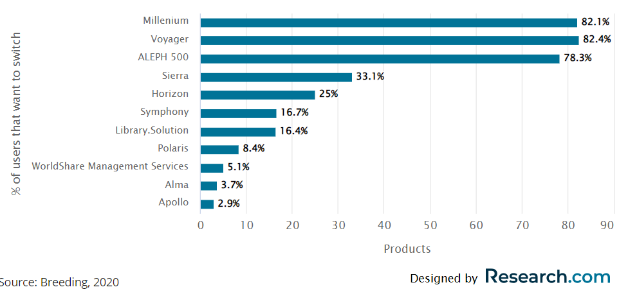
Ktoré ILS chceli knižnice vymeniť v r. 2019
Notes:
20 Best Library Management Software in 2023 | Research.com

Slide 15
Lokálne komerčné systémy
Clavius
Tritius
Verbis a Portaro (SaaS)
Advanced Rapid Library (ARL)
Dawinci
atd

Slide 16
Perspektívy ILS
Budú pravdepodobne pokračovať vo svojej evolučnej vývojovej trajektórii v nasledujúcich desaťročiach
ILS sú životaschopné a vhodné automatizačný model pre mnohé knižnice
Darí sa im najmä v sektore verejných knižníc
Nie všetky ILS sú založené na zastaraných technologických architektúrach
Napríklad Apollo ILS od spoločnosti Biblionix – pre malé knižnice
Konkurenčný boj

Slide 17
Preferencie – náhrady systémov (príklady)
Cornell University v Ithaca v New Yorku prešla z Ex Libris Voyager ILS na FOLIO s podporou EBSCO Information Services
Cultuurconnect, ktorý zahŕňa takmer všetky verejné knižnice v regióne Flámsko v Belgicku, začal implementovať OCLC Wise, pričom prešiel z viacerých existujúcich systémov
Írska knižnica, ktorá zahŕňa všetky verejné knižnice v Írsku, si vybrala Civica Spydus, aby nahradila Sierra ILS, ktorú používala od inaugurácie celoštátneho projektu správy knižníc.
Verejné knižnice v okrese Montgomery (Md.) prešli zo Symphony na Koha a Aspen Discovery s podporou spoločnosti ByWater Solutions. Tento systém s 21 miestami, ktoré slúžia viac ako 1 miliónu ľudí, je najväčší v USA pomocou Koha.
Kráľovné (New York) Knižnica si vybrala SirsiDynix Symphony, ktorá nahradila inovatívny Virtua ILS zavedený od roku 2008. Knižnica slúži 2,3 miliónu ľudí na 65 miestach.
Verejná knižnica St. Louis (SLPL) a knižnica okresu St. Louis (Mo.) vybrali Polaris spoločnosti Innovative ako zdieľanú ILS. Systém krajskej knižnice predtým používal Sierru; SLPL bude migrovať zo Symphony.
Knižnica University of Chicago prešla z dnes už zaniknutej knižnice Kuali OLE na FOLIO s podporou spoločnosti Index Data.
Knižnice University of Missouri implementovali FOLIO s podporou EBSCO Information Services a prešli z inovatívnej Sierra ILS.

Slide 18
Trendy v ILS/LSP – atribúty (1)
Cloudový ILS:
  Mnohé knižnice prechádzajú na cloudový ILS,
  Umožňuje prístup k údajom odkiaľkoľvek
  Znižuje potrebu lokálneho hardvéru a IT podpory

Slide 19
Trendy v ILS/LSP – atribúty (2)
2. Open source ILS (napr.)
  Koha
  Evergreen
  RERO
  -flexibilita,
  -nákladovej efektívnosti a
  -rozvoj riadený komunitou

Slide 20
Trendy v ILS/LSP – atribúty (3)
3. Integrácia s vyhľadávacími vrstvami (discovery služby)
Knižnice čoraz viac integrujú svoje ILS s vyhľadávacími vrstvami,
Primo,
Summon a
EDS,
poskytujú bezproblémovejšie a integrovanejšie používateľské prostredie

Slide 21
Trendy v ILS/LSP – atribúty (4)
4 Analýza údajov a analytické nástroje
-nástroje na analýzu údajov a štatistiky
-získanie prehľadu o svojich zbierkach
-dáta o vzoroch používania a správaní používateľov
To im môže pomôcť robiť rozhodnutia založené na údajoch a optimalizovať ich služby

Slide 22
Trendy v ILS/LSP – atribúty (5)
5 Integrácie založené na API
Knižnice používajú rozhrania API (aplikačné programovacie rozhrania)
Možnosť integrácie ILS s inými systémami,
  ako sú systémy riadenia vzdelávania,
  výskumné databázy a platformy elektronických kníh.
  To umožňuje efektívnejšie pracovné postupy rozširovanie funkcionality a lepší prístup používateľov ku zdrojom

Slide 23
LSP - Platformy knižničných služieb
LSP je nový typ aplikácie na správu knižničných zdrojov.
Výrazne sa odlišujú od existujúceho funkčného modelu a technického dizajnu ILS.
Nové systémy boli uvedené na trh približne v roku 2011
Tri produkty predstavené v tom čase,
  Ex Libris Alma,
  OCLC WorldShare Management Services a
  ProQuest Intota

Slide 24
Prístupy vývojárov k charakteristike
OCLC označila svoje produkty za „služby správy na internete“( web-scale management services)
Spoločnosť ProQuest nazvala svoj produkt „riešením správy na webe“(web-scale management solution)
Ex Libris uprednostnil frázu „jednotný rámec riadenia zdrojov“ (unified resource management framework)
Marshall Breeding navrhol v r. 2011 pre túto kategóriu systémov pomenovanie LSP – „library system platform“

Slide 25
Funkčné charakteristiky LSP
Flexibilné štruktúry metaúdajov schopné popísať rôzne formáty obsahu
Pracovné postupy akvizície a katalogizačné vyhovujú elektronickým aj tlačeným zdrojom a ich obchodným a právnym rámcom
Integrované vedomostné bázy pre správu elektronických zdrojov
Pracovné postupy podľa viacerých modelov obstarávania:
  Predplatné elektronických zdrojov
  Výber materiálov s otvoreným prístupom
  Správa poplatkov za platby za položky
  Akvizície riadené dopytom
  Nákup fyzických materiálov

Slide 26
Funkčné charakteristiky LSP (2)
Moderný prístup softvéru ako služby (SaaS)
Podpora všetkých knižníc používajúcich produkt na jednej inštancii systému
Aktualizácie softvéru v pravidelných intervaloch
Natívne webové rozhrania pre všetky funkcie zamestnancov a používateľov
Aplikačné programovacie rozhrania (API)

Slide 27
Funkčné charakteristiky LSP (3)
Hosting u dodávateľa alebo (alebo vlastný hosting)
Schopnosť oddeliť inštitucionálne údaje podľa potreby
  Údaje používateľa
  Finančné záznamy
  Údaje o lokálnej zbierke
Schopnosť agregovať údaje podľa potreby
  Zdieľané vedomostné databázy
  Indexy zo zisťovania (discovery)
  Sociálne alebo komunitné zdroje

Slide 28
Cloud computing
Nový trend v knižničných službách
Poskytovanie služieb prostredníctvom cloud computingu technológií znamená zásadnú zmenu knižničnej politiky
Existujú platformy LSP využívajúce cloud computing
Zvyšuje sa využívanie internetu a webových technológií
Umožňuje zdieľanie distribuovaných zdrojov a služieb, ktoré patria rôznym organizáciám alebo lokalitám

Slide 29
Cloud verejný, privátny, hybridný
Vytvoreniu prostredia, v ktorom
cloud poskytuje IT
poskytuje vzdialene škálovateľné zdroje
Inštitúcie presúvajú svoj softvér a infraštruktúru do cloudu snaha maximalizovať výhody,
agilita,
škálovateľnosť
úspora nákladov
minimalizácia rizíká

Slide 30
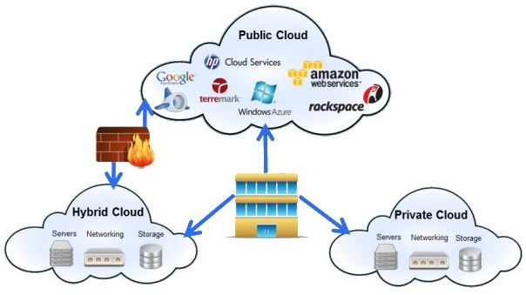

Slide 31
Modely nasadenia cloudu
Privátny cloud: Cloudové služby používa jedna organizácia, takže iba organizácia má prístup k svojim údajom a môže ich spravovať.
Verejný cloud: Cloudové služby sú prístupné prostredníctvom siete, ako je internet, a môžu ich využívať viacerí klienti. MS Azure a AWS sú niektoré príklady verejného cloud hostingu.
Hybridný cloud: Cloudové služby sú distribuované medzi verejnými a súkromnými cloudmi. Jeho používatelia ich môžu používať podľa svojich požiadaviek, t. j. súkromné aj verejné cloudové služby v každodennej prevádzke.
Notes:
Verejný vs súkromný vs hybridný cloud: porovnávacia tabuľka (espreson.com)

Slide 32
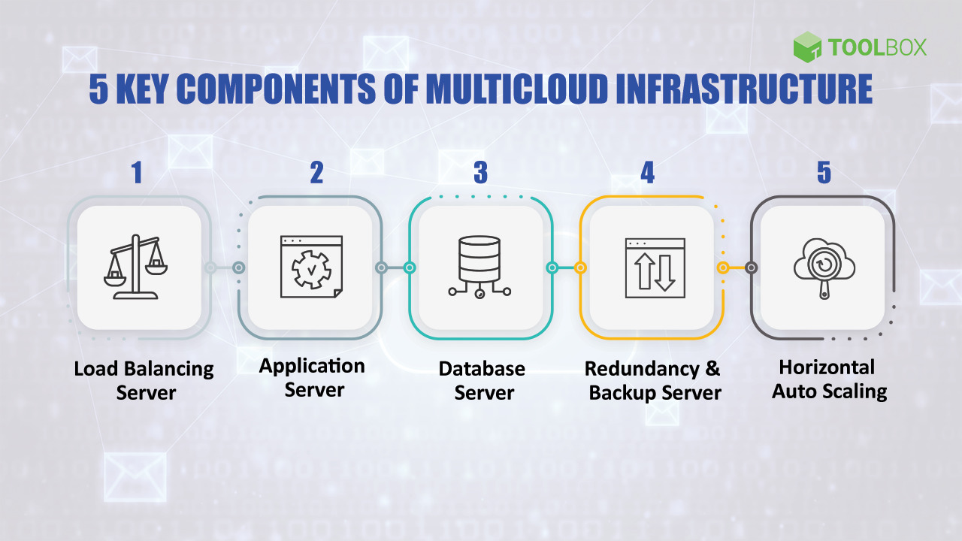
Multicloud pre ILS/LSP

Slide 33
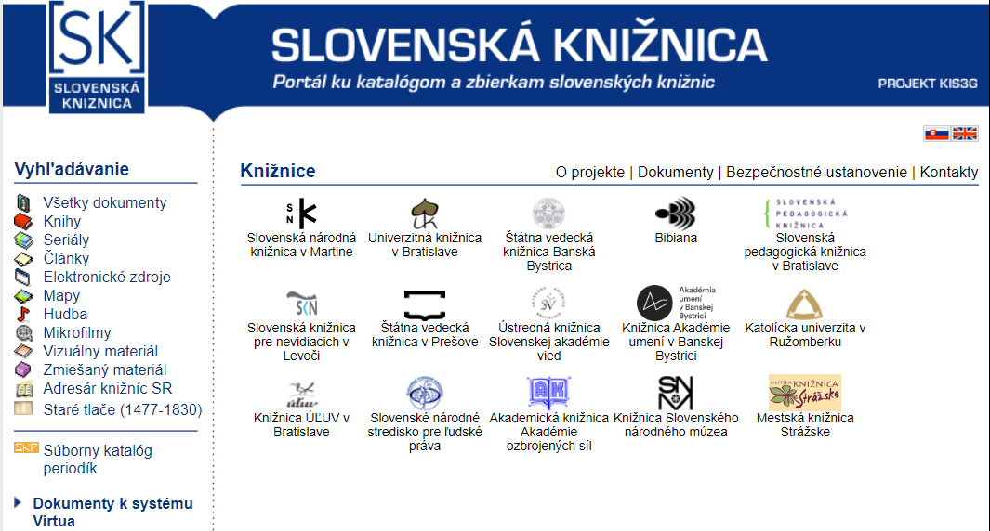
KIS3G v roku 2023 (jún)

Slide 34
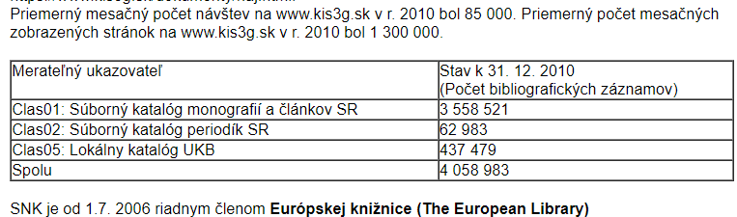
KIS3G v roku 2010

Slide 35
Návštevnosť stránok knižničného katalógu za obdobie december 2014
Súhrnný prehľad návštevnosti všetky knižnice v KIS3G
Návštevy 127 362
Návštevníci 59 364 /mesiac december 2014
Unikátne IP adresy 25 373
Zobrazené stránky 1 871 875

Slide 36
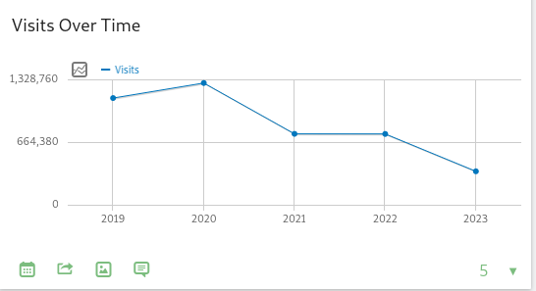
KIS3G v rokoch 2019-2023

Slide 37
Poplatky v KIS3G
Poplatok za používanie jedného klienta bol odvodený z celkových nákladov na prevádzku KIS Virtua a z celkového počtu licencovaných zamestnaneckých klientov je ich 512 (pri open source KIS5G odpadá)
Napr. servisná zmluva o prevádzke softvéru na r. 2011 bola 139 135,49 USD.
Výška fakturovanej platby účastníka projektu bola nasledovná:
Ročná platba SNK za servis softvéru 139 135,49 USD : 512 celkových klientov = 271,75 USD / na 1 klienta
Komerčné systémy – komplikovaná licenčná politika

Slide 38
Licenčný model predplatného Alma
Model predplatného pre Alma je založený na nasledujúcich parametroch predplatného:
Počet jedinečných titulov e-časopisu
Počet metaúdajov o digitálnych zdrojoch
Zoznambibliografických titulov (vrátane elektronických kníh a záznamov miestnych orgánov)
Počet používateľov (zamestnanci)
Veľkosť súborov digitálnych objektov v GB

Slide 39
Funkčné komponenty predplatného Alma - all-inclusive - SaaS
  Akvizícia (vrátane seriálov a správy licencií)
  Plnenie (vrátane výpožičiek, zdieľania zdrojov, rezerv a rezervácie)
  Správa metaúdajov (vrátane správy elektronických zdrojov)
  Administratíva
  Rozlíšenie odkazu link resolution (vrátane vyhľadávania v názve denníka A – Z, ktoré sa zobrazuje v Primo)
  Databáza znalostí (vrátane kontroly zo strany orgánov)
  Analytika (prehľady)
  Sieť vývojárov (vrátane rozhraní API a ďalších integračných mechanizmov)
  Predplatné zahŕňa hosting, zálohovanie, vydania, údržbu IT a tradičnú podporu aplikácií

Slide 40
Manažérske zhrnutie
Návrh zamerania národného projektu

Slide 41
Atribúty smart library
A) Cloudové systémy
  Amazon Web Servis,
  Microsoft Azure,
  Google Cloud Platform,
  Online Computer Library Center (OCLC),
  Ex Libris Alma,
  DuraCloud,
  Invenio...

Slide 42
Atribúty smart library
B) Open source riešenia
  RERO,
  KOHA,
  Evergreen,
  (VuFinde), OpenBiblio, Omeka, Islandora...
C) Dizajn zameraný na používateľa (responzívny dizajn)
D) Integrácia s vyhľadávacími službami (discovery)
E) Mobilné aplikácia
F) Analýzy údajov a tvorba zostáv – reporty o zdrojoch a klientoch
G) Interoperabilita (API) – integrácia s inými systémami

Slide 43
Smart library – otvorené otázky
PROJEKT – Náhrada Aleph 500 (ca 2025?)
Riešiť:
  Cieľ: inovatívne smart služby informačných inštitúcií - knižnice, archívy, múzeá, galérie (región)?
  Cieľ: smart služby len v SVKOS? (lokál?)
Jedna platforma pre región? – Preferujem jednu spoločnú aplikáciu v cloude
Združí subjekty (informačné inštitúcie, knižnice a iné PFI v regióne), ktoré sa dobrovoľne rozhodnú používať spoločnú platformu? – Preferujem regionálny komunitný prístup
Platforma open source alebo komerčná? – Preferujem open source
Cloud riešenie? Multicloud? – Preferujem multicloud
Cloud – verejný, privátny, hybridný? – Preferujem hybridný
Vykonať metaanalýzu a finančná analýza (finančná efektívnosť) - 2023
Získať podporu zriaďovateľov a odborne verejnosti
Implementovať riešenie v pilotnom projekte

Slide 44
Infraštruktúra pre platformu
Cloud Hosting – poskytovateľ hostingu
Virtuálne stroje alebo kontajnery (hosťovanie rôznych komponentov ILS)
Operačný systém (Linux – Ubuntu, Debian...)
Systém správy databáz (DBMS, MySQL...)
Webový server
Stabilný internet
Bezpečnostné opatrenia (firewall, šifrovanie,kontrola prístupu, zálohovanie, monotoring...)

